Slide 1

GPT系列学术汇报
从GPT-1到GPT-4的演进与核心机制解析
生成式预训练语言模型的进阶之路

Slide 2
目录大纲 / Agenda
01. GPT-1: 生成式预训练基础 02. GPT-2: 零样本与多任务学习 03. GPT-3: 参数爆炸与涌现能力 04. InstructGPT & GPT-4: 对齐与多模态

Slide 3

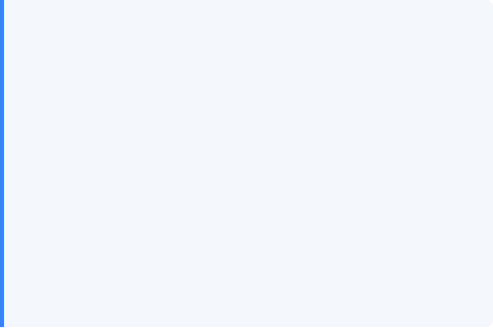
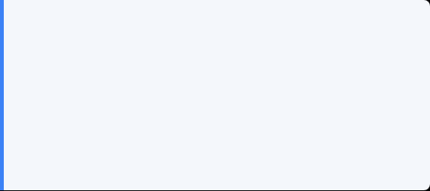

GPT-1 核心机制解析
Generative Pre-Training & Supervised Fine-Tuning
无监督预训练 (Pre-training)
监督微调 (Fine-Tuning)
给定无监督的预训练语料，目标为最大化以下似然函数：
对于有标注数据集C，输入序列经过预训练模型得到 Transformer 输出 ，再经过线性层与 Softmax 预测概率：
k为上下文窗口大小，P为条件概率且由参数为Θ的神经网络构建。
微调阶段目标为最大化以下似然函数：
Transformer 模型架构 (特征提取)
混合目标函数 (Mixed Objective)
为词向量矩阵， 为位置编码矩阵。
引入语言模型辅助目标可以有效提升泛化性能并加速收敛：
学术结论：大语言模型预训练阶段只消耗无标签数据，微调任务与语言模型任务共享预训练参数，在同一框架下联合优化。

Slide 4

GPT-2: 多任务与零样本学习 (Zero-shot)
Language Models are Unsupervised Multitask Learners
GPT-2的学术突破在于证明了语言模型在足够庞大的数据集（WebText）上训练后，可以隐式地学习到执行多种自然语言处理任务的能力。
►
Task Conditioning: 模型不仅基于输入生成输出，还基于"任务提示"（Prompt）进行条件生成。
►
Zero-Shot 范式: 摒弃了GPT-1中必须的特定任务微调（Fine-tuning）步骤，模型在从未见过的任务上直接输出结果。
►
架构微调: 将层归一化（Layer Normalization）移动到每个子块的输入位置，并增加了一个额外的归一化层。
►
参数规模: 扩展至 1.5 Billion 参数，奠定了"大力出奇迹"的基调。

Slide 5

GPT-3: 规模爆炸与少样本学习 (Few-shot)
Language Models are Few-Shot Learners
175B
GPT-3 是人工智能发展史上的里程碑，其恐怖的参数量带来了极强的上下文学习（In-Context Learning）能力，即涌现能力（Emergent Abilities）。
核心范式转变：
模型参数量级 (Parameters)
不再更新模型权重！仅通过在提示词（Prompt）中提供少量任务示例（Demonstrations），模型即可快速适应新任务。这标志着 NLP 从 "Pre-train + Fine-tune" 正式迈入 "Pre-train + Prompt" 时代。

Slide 6

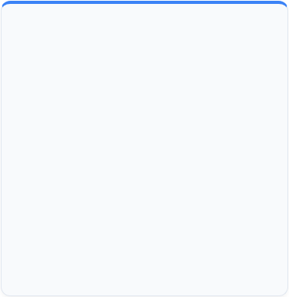




InstructGPT: 引入人类反馈强化学习 (RLHF)
为了解决 GPT-3 "不听指令"和"产生有害内容"的问题（Alignment Problem），OpenAI 提出了 RLHF 机制，分为三个关键步骤：
1. SFT 监督微调
2. RM 奖励模型
3. PPO 强化学习
收集人工编写的高质量提示词（Prompt）和对应的理想回答。利用这些数据对预训练模型进行传统的监督学习微调（Supervised Fine-Tuning），使模型初步学会"遵循指令"。
让 SFT 模型对同一个 Prompt 生成多个不同的回答，人类标注员根据相关性、安全性和有益性对这些回答进行排序。使用这些排序数据训练一个奖励模型（Reward Model），用于自动打分。
使用近端策略优化（Proximal Policy Optimization）算法，将 RM 的打分作为奖励信号，对 SFT 模型进行强化学习迭代，进一步优化模型的输出策略，完成最终对齐。

Slide 7

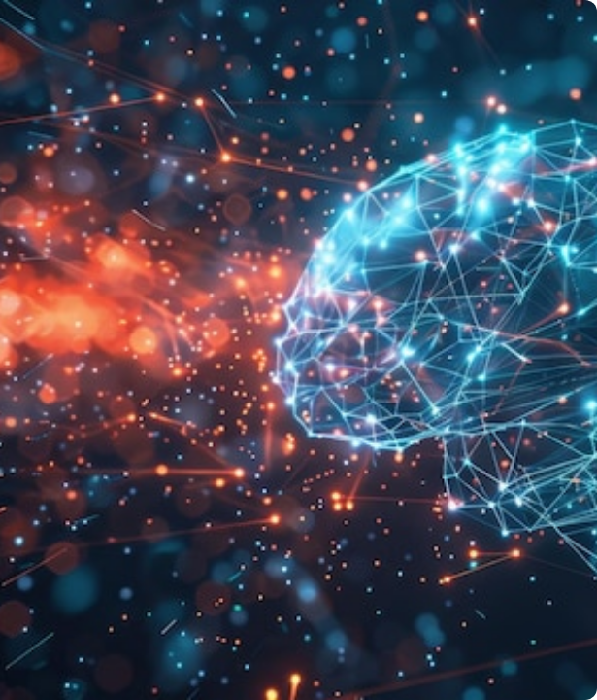
GPT-4: 多模态与复杂推理
A Large Multimodal Model
GPT-4 不仅是一个庞大的语言模型，更是迈向通用人工智能（AGI）的重要一步。它打破了文本的界限，原生支持图像与文本的混合输入。
深度多模态理解: 能够精准解析复杂的图表、学术论文截图及手写草图，并在视觉与语义间建立深度映射。
高阶逻辑推理: 在各类专业和学术基准测试（如统一律师考试、LSAT、SAT等）中展现出人类水平甚至超越常人的成绩。
更强的可控性 (Steerability): 开发者可以更精细地定制系统消息，彻底改变了AI角色的设定与行为边界。

Slide 8
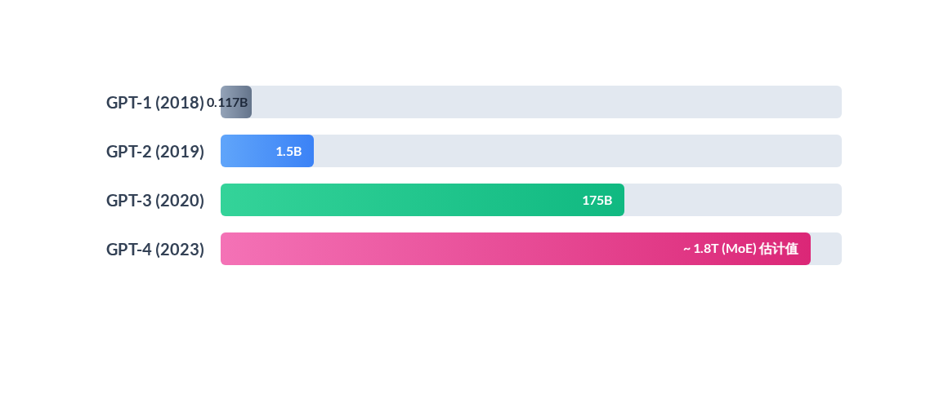
GPT系列模型参数量演进 (示意图)
参数规模的指数级增长是 GPT 系列模型能力跃升的核心驱动力，验证了深度学习领域著名的 "Scaling Laws"（缩放定律）。

Slide 9
2023.03
OpenAI GPT 系列发展时间线
2019.02
GPT-4 震撼发布
GPT-2 发布
实现多模态输入，逻辑推理能力大幅飙升，成为目前全球最强大的基础模型之一。
舍弃微调机制，提出零样本与多任务学习理念，参数扩展至15亿。
2018.06
2020.05
GPT-1 发布
GPT-3 发布
确立了无监督预训练+监督微调的范式，证明了语言模型在自然语言理解中的潜力。
1750亿参数震撼业界，In-Context Learning 成为新主流范式。

Slide 10
The Scaling Hypothesis
The biggest lesson that can be read from 70 years of AI research is that general methods that leverage computation are ultimately the most effective, and by a large margin.
"
— Richard Sutton (The Bitter Lesson)
"
GPT 系列的成功，正是建立在坚定不移地扩展计算资源、模型规模与数据量的信念之上。

Slide 11
Q&A
感谢您的聆听
欢迎批评与指正

Slide 12


Image Sources
https://static.vecteezy.com/system/resources/thumbnails/077/819/986/large/3d-render-abstract-blue-neural-network-digital-data-connection-background-high-tech-glowing-nodes-lines-representing-artificial-intelligence-machine-learning-ideal-futuristic-backdrop-video.jpg
Source: www.vecteezy.com
https://img.freepik.com/premium-photo/abstract-ai-concept-with-glowing-brain-connected-digital-networks-data-streams_35691-67542.jpg
Source: www.freepik.com

